Slide 1
Лекция 1 – Введение в информатику
Игнатьева Олеся Владимировна, к.т.н., доцент

Slide 2
Компьютерная техника и высокотехнологичные способы обработки информации стали неотъемлемыми компонентами человеческой деятельности:
60—70-х гг. 20 в. - информатика
масштабная информатизация во всех сферах человеческой деятельности
к сер. 1990-х гг. сформирована научная дисциплина «правовая информатика» , изучающая - закономерности правовой информации и информационных процессов в правовой системе

Slide 3
Особенности информационных знаний в юридических вузах:
Юридическая деятельность в современных условиях жизни тесно связана с поиском, обработкой и использова­нием правовой информации
Правовая информация на печатных носителях, юридическая литература научного и практического значения - исходный информационный материал для принятия правовых решений.
ПК, электронная информация по­зволяют юристу быстро найти и обработать юридические тексты для решения правовых задач

Slide 4
владение навыков в области создания, получения, обработки, хранения, распространения и использования правовой информации с использованием АИС
Основная цель дисциплины - приобретение студентами-юристами наиболее общих знаний по информатике в рамках формирования и реализации государственной информационной функции, в том числе в условиях информатизации юридической деятельности.

Slide 5
ПЛАН ЛЕКЦИИ:
Понятие и предмет информатики
Эволюция информатики
Место информатики в системе знаний
Информатика как наука и учебная дисциплина
Информация, определения и свойства
Классификация информации
Информационные процессы

Slide 6
Информация и Информатика
В Федеральном законе Российской Федерации от 27 июля 2006г. №149-ФЗ «Об информации, информационных технологиях и о защите информации»:
Информация — сведения независимо от формы их представления.
Информатика – это дисциплина, изучающая структуру и общие свойства информации, закономерности и методы ее создания, хранения, поиска, преобразования, передачи и применения в различных сферах человеческой деятельности.

Slide 7
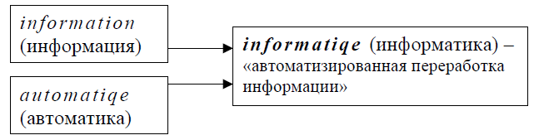
Понятие и предмет информатики
Само название «информатика» произошло от немецкого и французского (Informatik, informatique), так на этих языках называется эта наука.
Термин «информатика» возник в 60-х годах во Франции для названия области, занимающейся автоматизированной обработкой информации с помощью ЭВМ.
В англоязычных странах этому термину соответствует синоним: Сomputer science – компьютерная наука.

Slide 8
Понятие и предмет информатики
Научно-технический прогресс
в 1962 г. во Франции Ф. Дрейфусом предложен термин информатика
информатика как область человеческой деятельности терминологически прочно связана с информацией, но не во всех случаях с вычислительной техникой
в 1948 г. Норбертом Винером в научный оборот был введен термин «информация»

Slide 9
Понятие и предмет информатики
в 1970-хгг. информатика сформировалась как комплексное направление научных исследований
в 1978 г. информатика была признана как наука на международном уровне
Информатика - структурно сложная область знаний и человеческой деятельности

Slide 10
Понятие и предмет информатики
Информатика
область научных знаний, изучающих природу, структуру и свойства информации, а также методы и средства сбора, обработки, хранения, передачи, обмена, защиты и использования информации с целью удовлетворения информационных потребностей.

Slide 11
Понятие и предмет информатики
Информатика — фундаментальная естественная наука, изучающая все аспекты получения, хранения, переработки и использования информации с помощью ЭВМ и других технических средств.
Информатика (толковый словарь по информатике) — научное направление, занимающееся изучением законов, методов и способов накапливания, обработки и передачи информации с помощью ЭВМ и других технических средств; группа дисциплин, занимающихся различными аспектами применения и разработки ЭВМ: прикладная математика, программирование, программное обеспечение, искусственный интеллект, архитектура ЭВМ, вычислительные сети.

Slide 12
Как комплексная наука информатика -
объединяет знания в области математических, естественных и технических наук, лингвистики, философии, социологии, экономики и управления.
Как учебная дисциплина информатика -
В образовательной деятельности – обязательный предмет
Как область практической деятельности информатика -
Особенно это проявляется в сфере государственного управления услуг, наиболее развитых областях реального сектора экономики, медицине и др.

Slide 13
знания о природе информации, ее свойствах и структуре.
знания о методах и средствах сбора, обработки, хранения, передачи, обмена, защиты, использования информации
Предмет информатики:

Slide 14
Методы информационной деятельности
теория информации, теория алгоритмов, теория обработки сигналов и изображений, теория формальных языков и программирования, теория искусственного интеллекта и т.д.
Средства информационной деятельности
СВТ, система связи и передачи данных, ИКТ

Slide 15
Информационные революции
Появление человеческой речи;
Изобретение письменности;
Изобретение книгопечатания;
Изобретение радио, телефона, телевидения;
Изобретение микропроцессорных технологий и появление персональных компьютеров.
Создание компьютерных сетей и, в частности, глобальной компьютерной сети Интернет.

Slide 16
Эволюция информатики
Первый этап развития информатики
Изобретение бумаги относится ко II в. н.э.
изобретение Гутенбергом технологии книгопечатания в1440 г.
Второй этап развития информатики
изобретение телеграфа (1774 г.); фотографии (1826г.); телефона(1876 г.); радио(1895г.); кинематографа (1895 г.); телевидения (1923 г.).
к сер. 1960-х гг. в научной литературе произошло фактическое оформление новой области научных знаний, объектом исследования которых является информация и информационные процессы.
Книгопечатный станок на основе деревянных матриц изобретен в Китае (VIII в.),
механическое вычислительное устройство сконструировал в 1642 г. Блез Паскаль.
окончательное оформление информатики как области научных знаний завершено в 1970—80-е гг.

Slide 17
Эволюция информатики
Третий этап развития информатики
в середине XIX в. Чарльзом Бэбиджем сконструирована «аналитическая машина»
в конце 1930-х гг. были сконструированы первые модели электронно-вычислительной машины(ЭВМ), а в 1946 г. в США построена первая ЭВМ
Четвертый этап развития информатики
Компьютеризация - не только массовое внедрение средств вычислительной техники во все сферы жизни, но и формирование индустрии всей системы информационной инфраструктуры
в 1981г.фирмой IBM был создан первый в мире РС (персональный компьютер)
После создания протоколов TCP/IP передачи данных (1983 г.) и внедрения иерархической системы именования компьютеров и их IP-адресов (доменов), в мире были созданы все условия для массовой информатизации.
в РФ к концу 1990-х гг. начался процесс массовой информатизации
Стратегия развития информационного общества в России, утвержденная Президентом РФ 07.02.2008
Государ­ственная программа Российской Федерации «Информационное общество (2011—2020 годы)», утвержденная распоряжением Правительства РФ от 20.10.2010

Slide 18
Последняя информационная революция как результат выдвинула на первый план новую отрасль – информационную индустрию, связанную с производством технологических средств, методов, технологий для производства новых знаний.
Возникла необходимость разработки методов измерения информации, организации хранения, доступа (поиска) и обработки, изучения закономерностей передачи движения информации в различных системах и т.д. Исследования, позволяющие разрешить возникшие проблемы, стали называть информатикой.

Slide 19
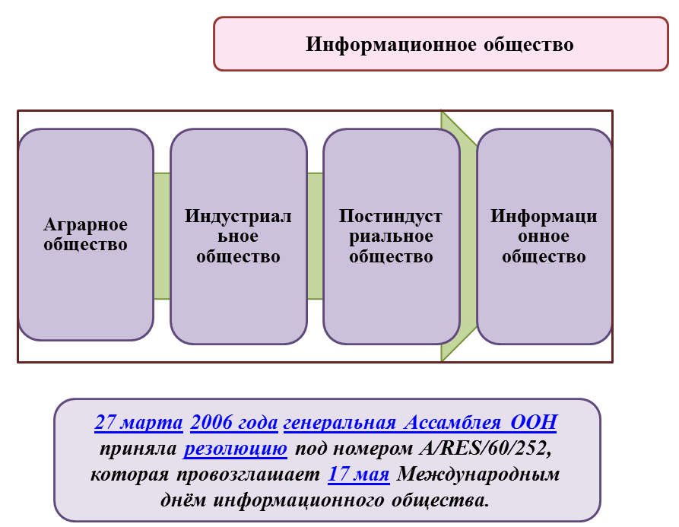

Slide 20
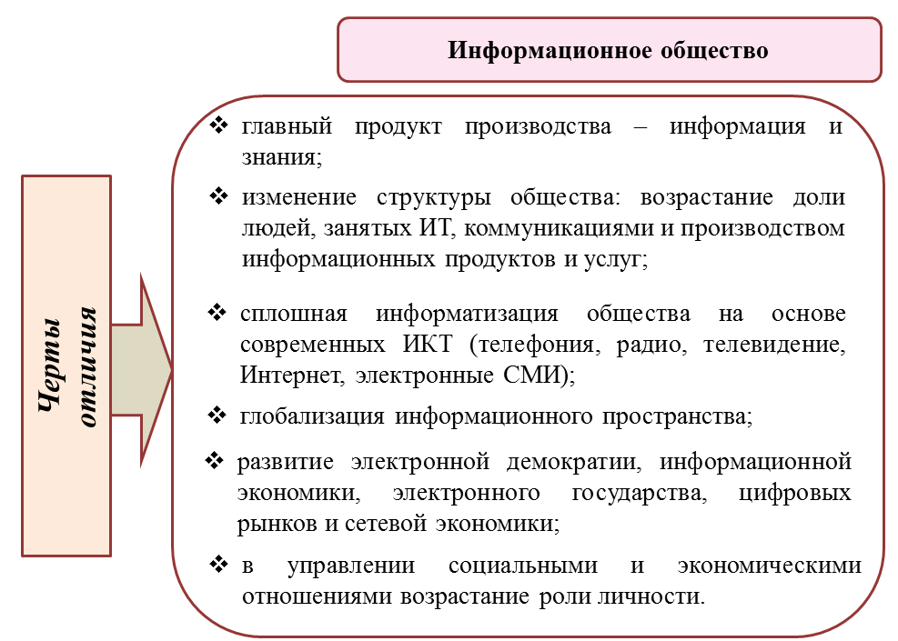

Slide 21
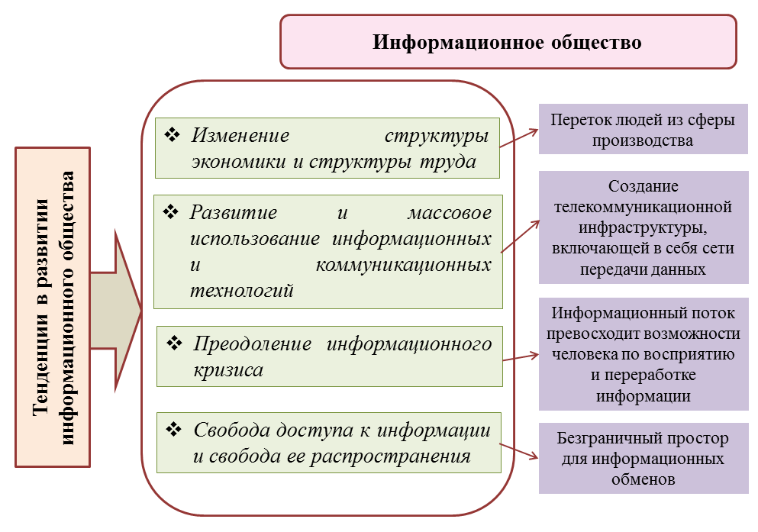

Slide 22
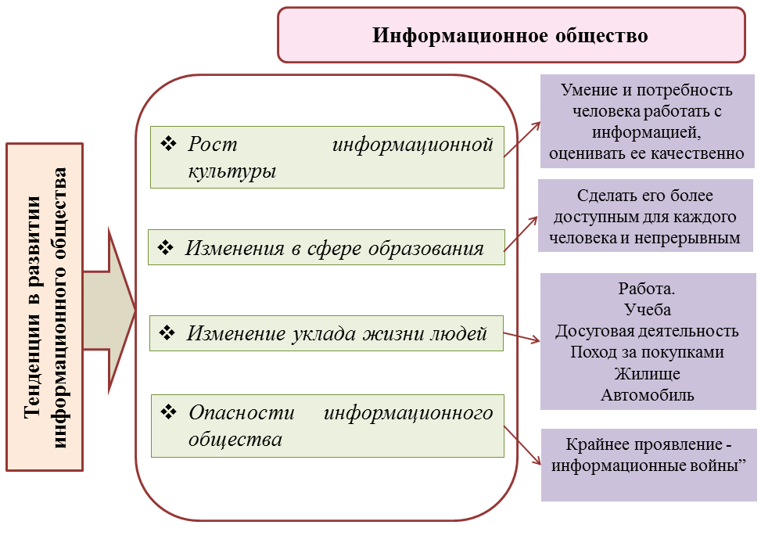

Slide 23
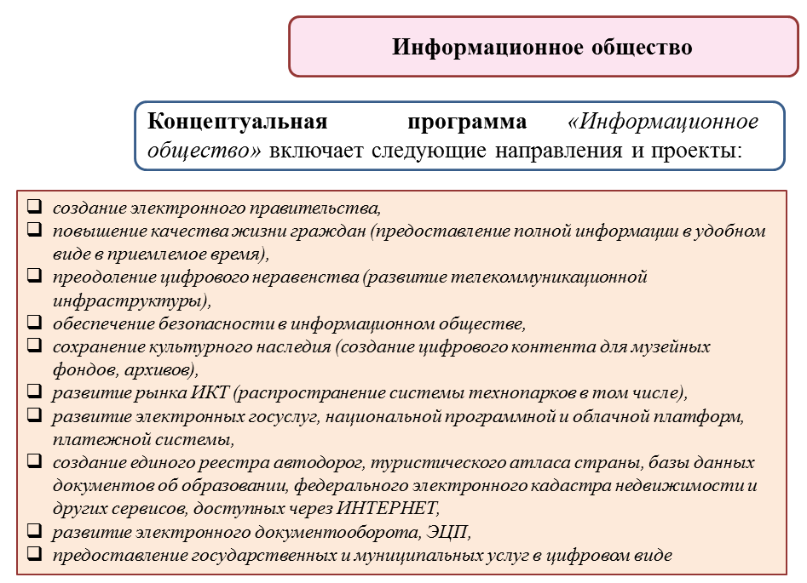

Slide 24
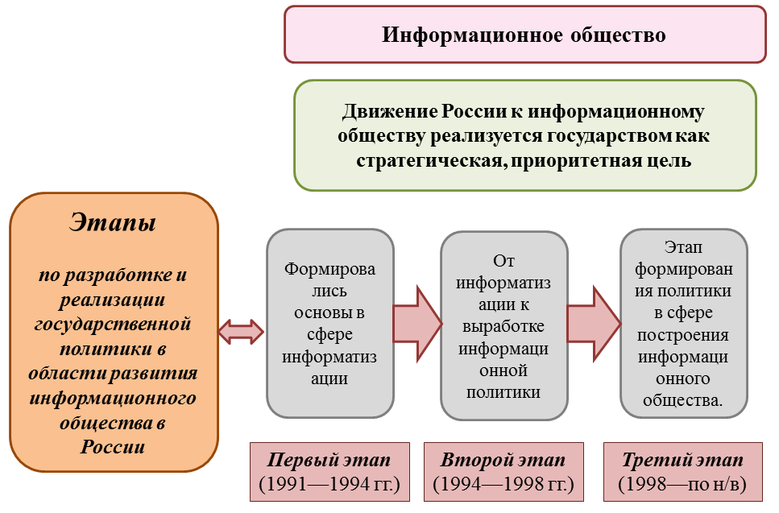

Slide 25
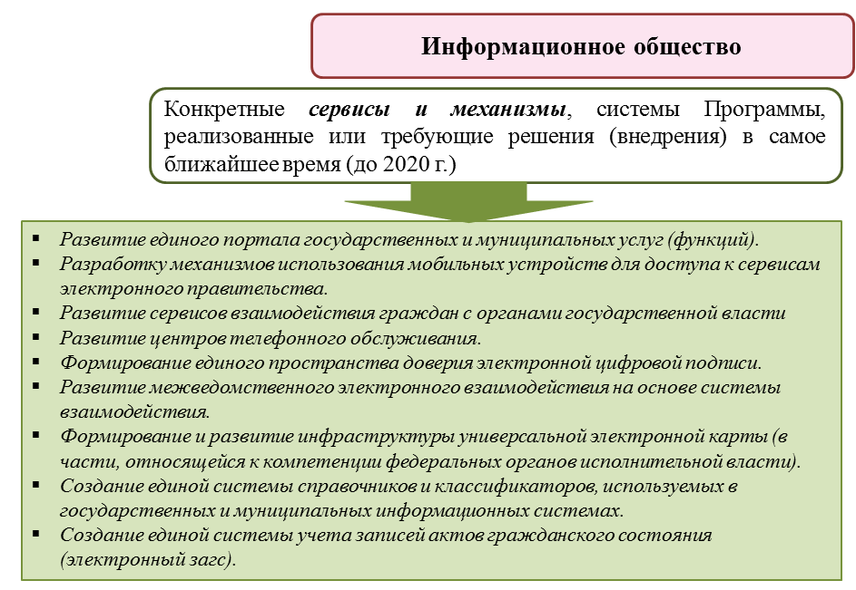

Slide 26
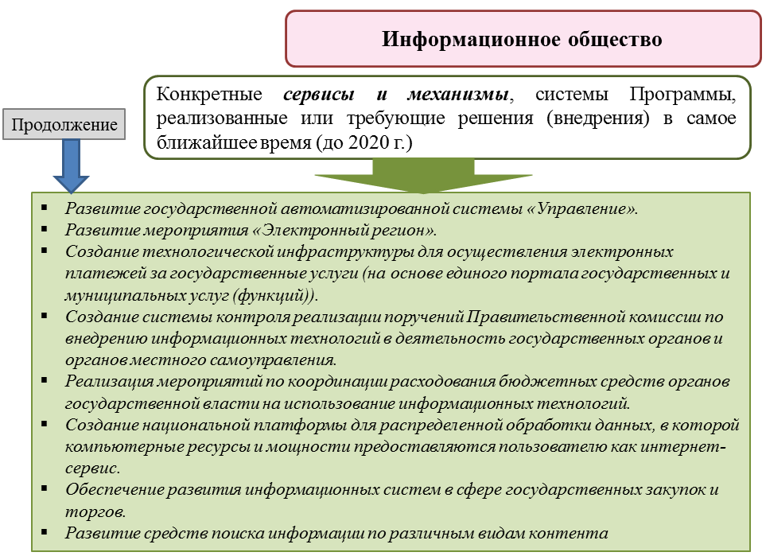

Slide 27
ИНФОРМАТИКА
– области, связанные с разработкой, созданием, использованием и материально-техническим обслуживанием систем обработки информации, включая компьютеры и их программное обеспечение, а также организационные, коммерческие, административные и социально-политические аспекты компьютеризации — массового внедрения компьютерной техники во все области жизни людей. (Официально закрепленное толкование, Международный научный конгресс, 1978 г.).
– область человеческой деятельности, связанная с процессом преобразования информации с помощью компьютеров и их взаимодействием со средой изменения.
– это основанная на использовании компьютерной техники дисциплина, изучающая структуру и общие свойства информации, а также закономерности и методы её создания, хранения, поиска, преобразования, передачи и применения в различных сферах человеческой деятельности.

Slide 28
ИНФОРМАТИКА
Информатика — это научная и прикладная область знаний, изучающая законы, методы и способы накопления, обработки и передачи информации с помощью компьютерных и других технических средств.
Информатика изучает свойства, структуру и функции информационных систем, а также происходящие в них информационные процессы. Под информационной системой понимают систему, организующую, хранящую и преобразующую информацию. Подавляющее большинство современных информационных систем являются автоматизированными.
Появление информатики как науки базируется на индустрии сбора, обработки, передачи, использования информации, на продуктах развития математики, физики, управления, техники, лингвистики, военной науки и других наук

Slide 29
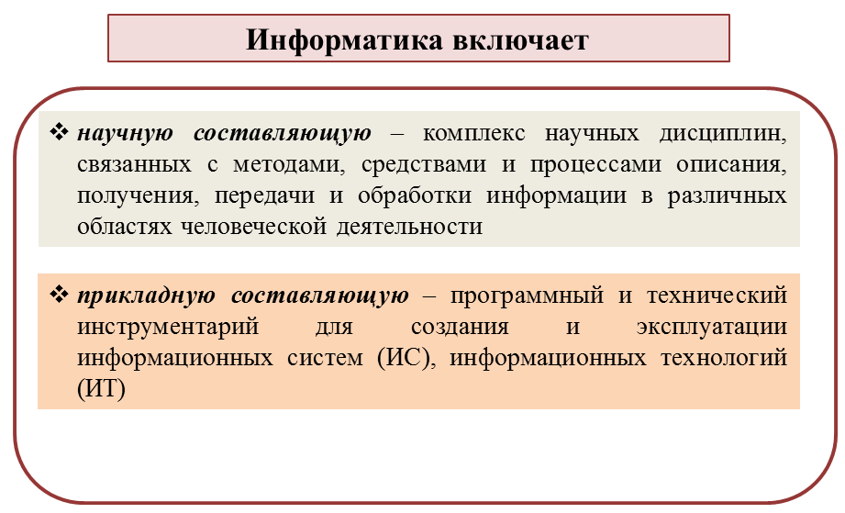

Slide 30
Направления информатики
Теоретическая информатика
общие теории поиска, переработки и хранения информации, выяснение закономерностей создания и преобразования информации, использования в различных сферах человеческой деятельности, изучение взаимосвязи «человек – ЭВМ», развитие информационных технологий
Техническая информатика
отрасль народного хозяйства, включающую в себя автоматизированные системы обработки информации, создание нового поколения вычислительной техники, гибких технологических систем, роботов, искусственного интеллекта и т.д.
Прикладная информатика
создает базы знаний информатики, разрабатывает рациональные методы автоматизации производства, теоретических основ проектирования, определения связи науки с производством и др.

Slide 31
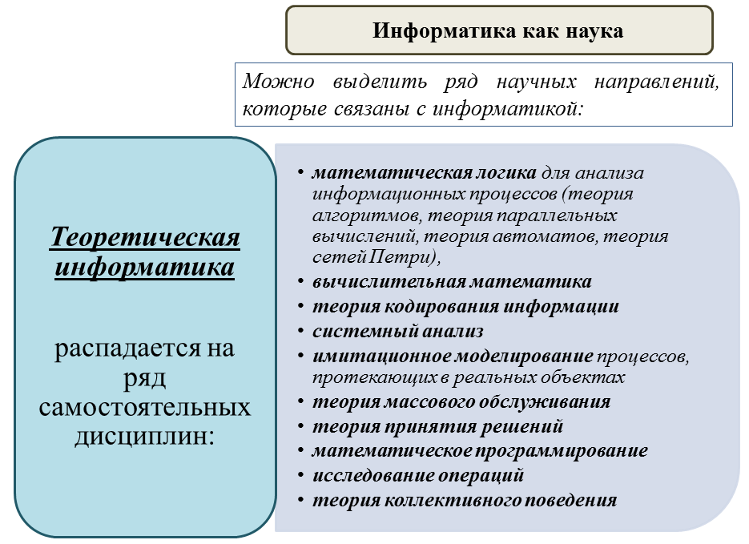

Slide 32
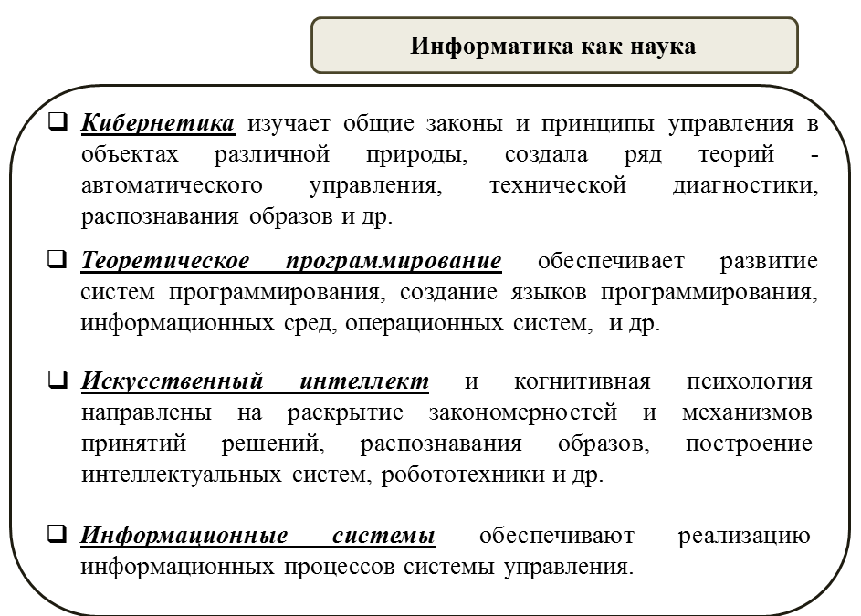

Slide 33
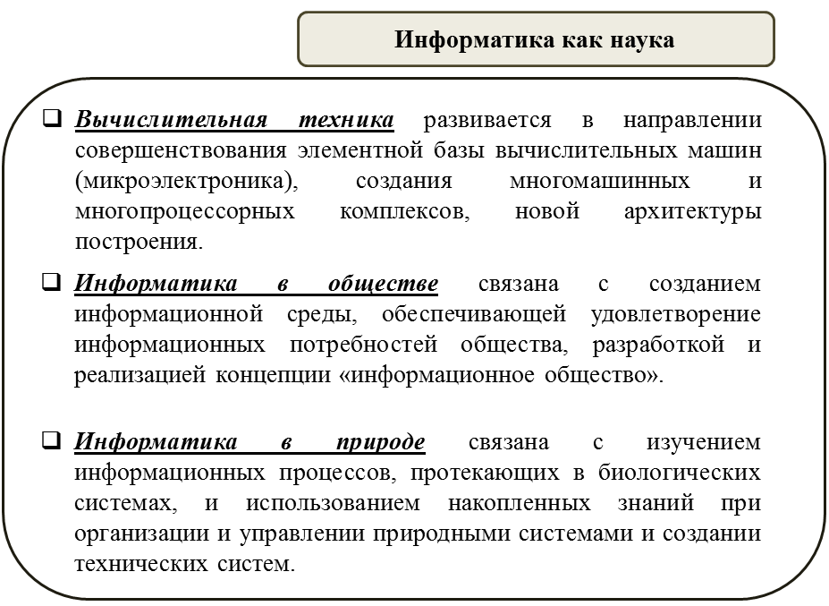

Slide 34
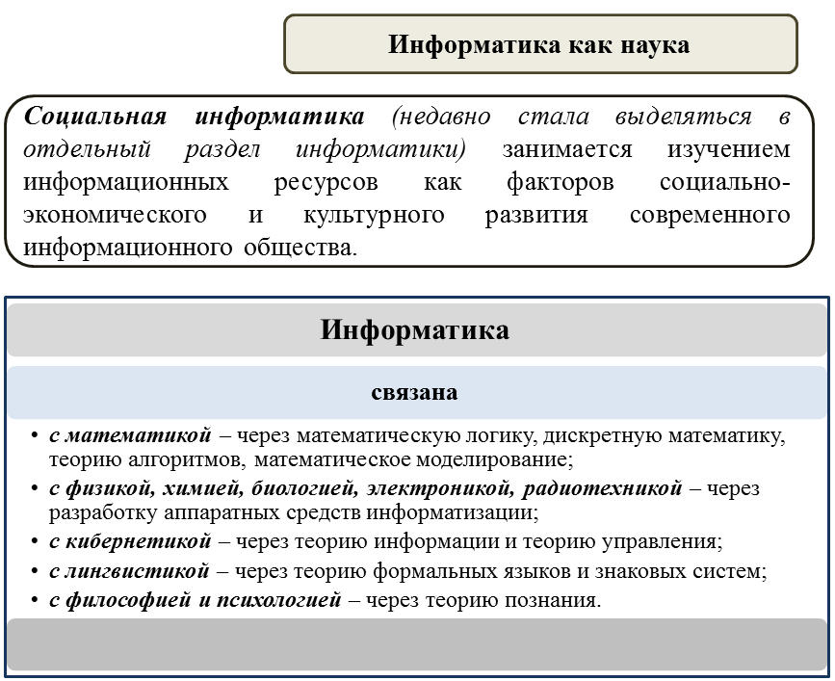

Slide 35
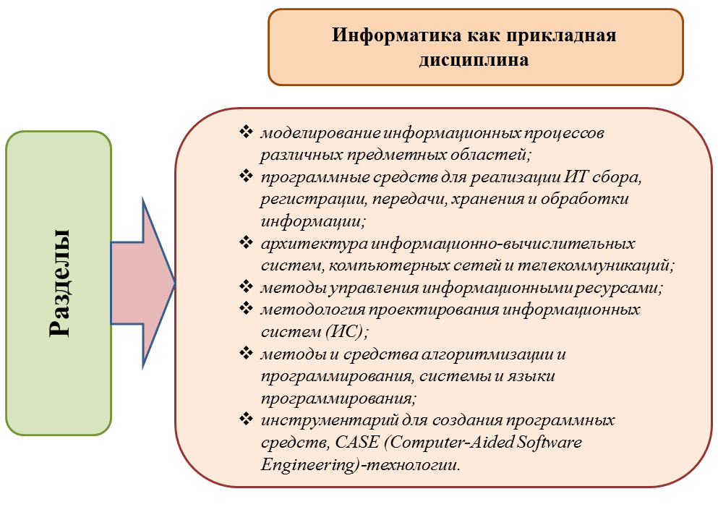

Slide 36
Место информатики в системе знаний
Информатика как комплексная система научных знаний об информации и информационных процессах, формируется на основе фундаментальных знаний:
Физико-математические науки
Технические науки
Биологические науки
Гуманитарные науки
Общественные науки
Экономические науки
Социологические науки
Философские и методологические знания
статистическая теория информации, теория алгоритмов и языков программирования, теория искусственного интеллекта, теория связи и др.
функционирования вычислительной техники и средств телекоммуникаций, методы и системы защиты информации
закономерности информационных процессов в живых организмах и растениях, основы когнитологии
языкознание, формируют теорию языка, семантические (смысловые) и семиотические (знаковые) аспекты информационных процессов, прикладную и мат. лингвистику и др.

Slide 37
Эволюция информатики и юриспруденции:
Развитие знаний в области информационных процессов и автоматизированных систем позволяют определить основные условия информатизации судебной и правоохранительной деятельности.
1960—70 гг. - Правовая кибернетика, предметом которой являлись закономерности движения информации в правовых процессах и особенно в области влияния права как управляющей системы на общественные отношения, а также прикладные аспекты информации входе раскрытия и расследования преступлений.
Знания о природе информации дают возможность познать закономерности правовой информации и ее место в правовой си­стеме, влияние различных факторов на ее формирование
1950-1980 гг. - продолжались дискуссии о роли и значении информации в общественной и юридической деятельности

Slide 38
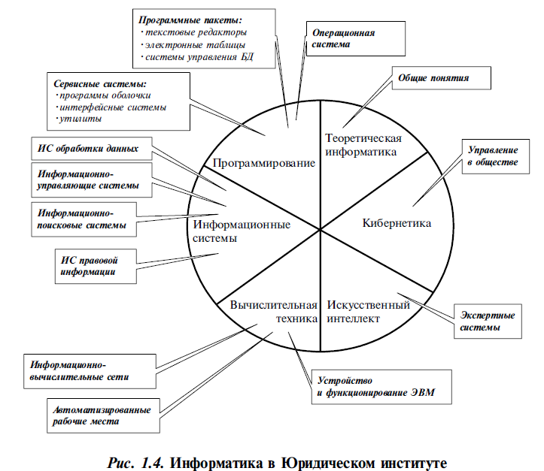

Slide 39
Информационные технологии
Информационные технологии
процессы, методы поиска, сбора, хранения, обработки, предоставления, распространения информации и способы осуществления таких процессов и методов
Об информации, информационных технологиях и о защите информации : федер. закон Рос. Федерации от 27.07.2006 г. № 149-ФЗ // Собр. законодательства Рос. Федерации. – 2006. № 31 (1 ч.). – Ст. 3448.

Slide 40







Под информационными технологиями понимается система операций по сбору, хранению, обработке и передаче информации с помощью компьютеров.
Средства информационных технологий обычно включают:
электронную почту, аудиопочту, телеконференции,
текстовые процессоры, электронные таблицы и др.
средства мультимедиа

Slide 41
БЛАГОДАРЮ ЗА ВНИМАНИЕ!

